Slide 1




Slide 2
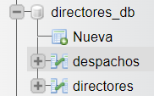
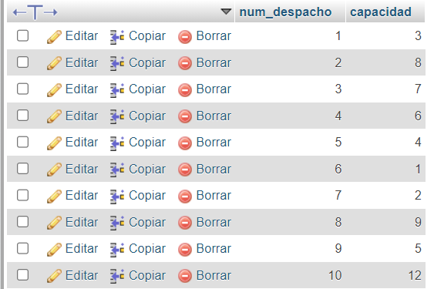
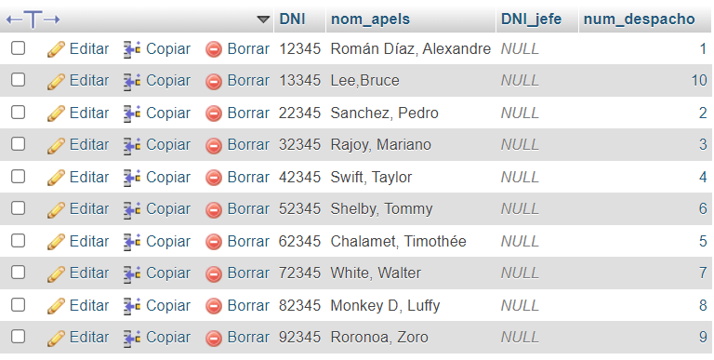
He utilizado AutoIncrement para no tener que generar num_despacho en despachos.
He utilizado las entradas creadas en despachos para generar las de directores.
No he rellenado el campo de DNI_jefe en ningún caso.

Slide 3

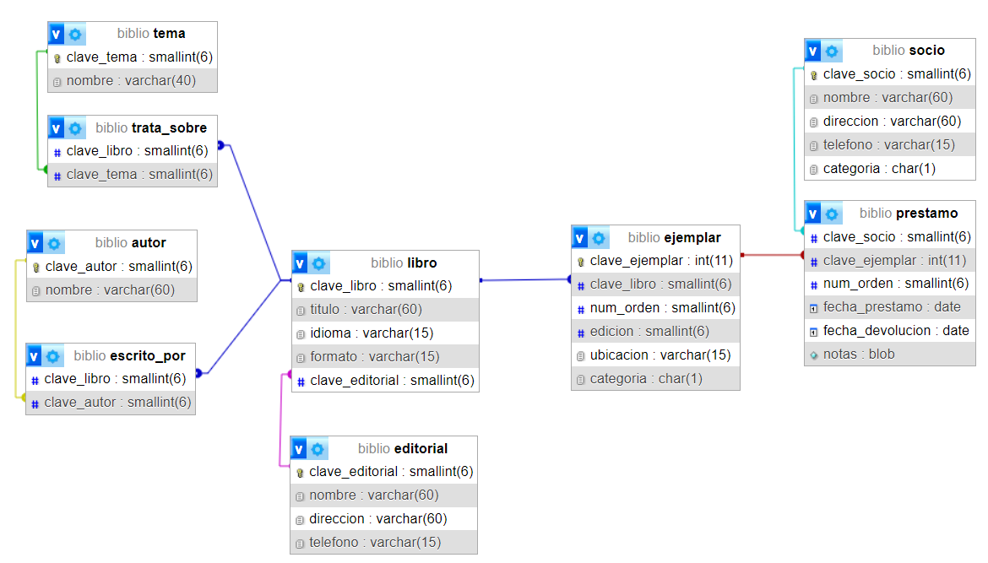
La tabla ejemplar utiliza como fk la clave_libro de la tabla libro. Ésta también es usada en las tablas escrito_por y trata_sobre.
A su vez, la tabla prestamo utiliza como fk la clave_ejemplar de la tabla ejemplar, etc.

Slide 4
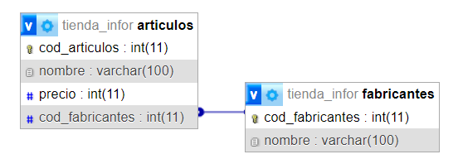
La tabla articulos utiliza como fk el cod_fabricantes de la tabla fabricantes.

Slide 5

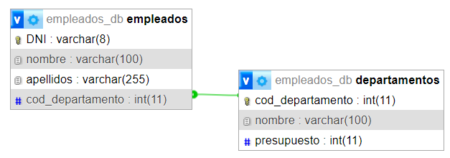
La tabla empleados utiliza como fk el cod_departamento de la tabla departamentos.

Slide 6
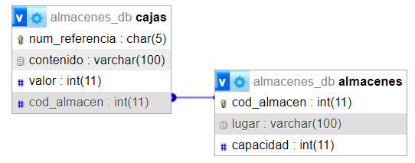
La tabla cajas utiliza como fk el cod_almacen de la tabla almacenes.

Slide 7

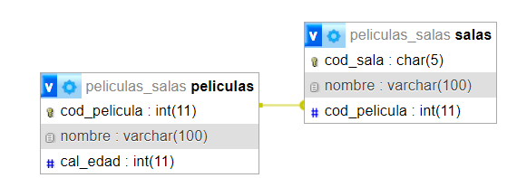
La tabla salas utiliza como fk el cod_pelicula de la tabla peliculas.

Slide 8
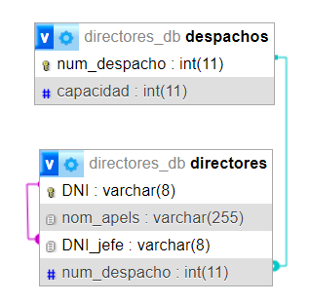
La tabla directores utiliza como fk el num_despacho de la tabla despachos.
Además, la tabla directores utiliza como fk el DNI de la misma tabla, y lo utiliza como DNI_jefe, ya que la relación entre directores puede significar que un director tenga un director.

Slide 9
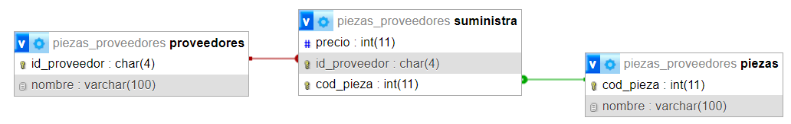
La tabla suministra utiliza como fk el cod_pieza de la tabla piezas e id_proveedor de la tabla proveedores.

Slide 10
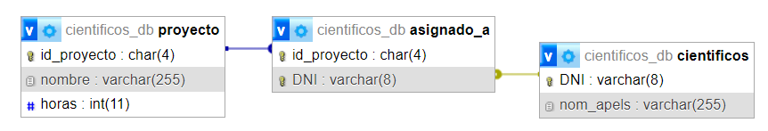
La tabla asignado_a utiliza como fk el id_proyecto de la tabla proyecto y DNI de la tabla cientificos.

Slide 11
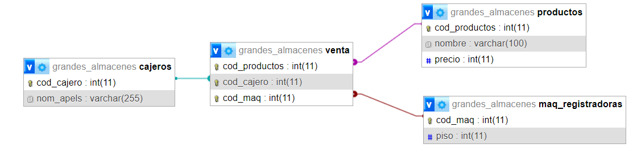
La tabla venta utiliza como fk el cod_prodcutos de la tabla productos, el cod_maq de maq_registradoras y cod_cajero de la tabla cajeros.

Slide 12
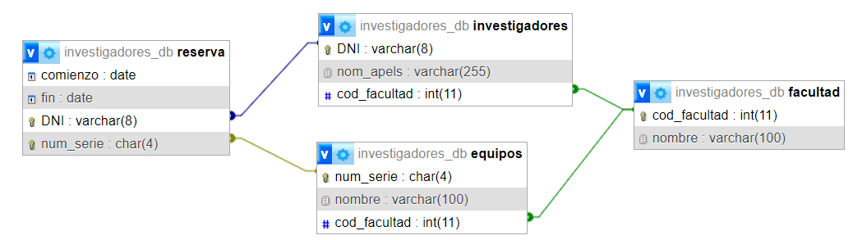
La tabla facultad cede como fk su cod_facultad a las tablas investigadores y equipos.
Éstas, ceden sus pk, DNI y num_serie, respectivamente, a la tabla reserva.

Slide 13

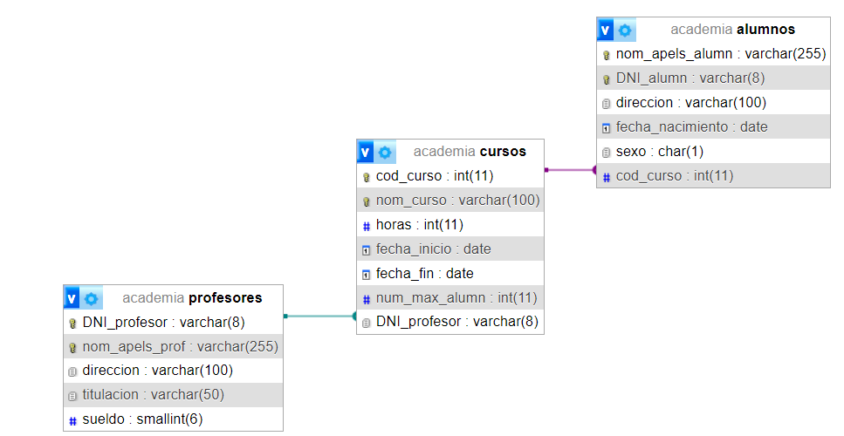
La tabla cursos toma como fk cod_curso de la tabla alumnos y DNI_profesor de la tabla profesores.

